Slide 1
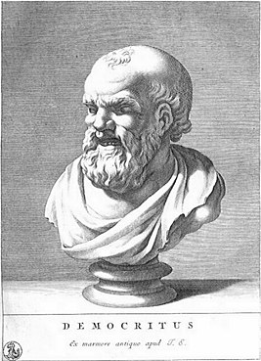
Идея атомизма
Греческий философ Демокрит
в V в. до н. э. предположил, что все вещества состоят из невидимых человеческим глазом малых частиц – атомов.

Slide 2
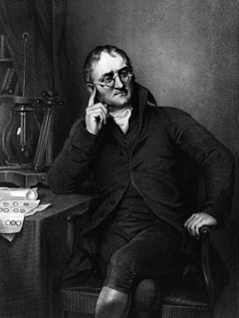
Через два тысячелетия, в XIX в. английский физик и химик
Джон Дальтон
Объясняя химические превращения и реакции, он пришёл к выводу, что каждому химическому элементу соответствует свой тип мельчайших невидимых атомов, а все вещества состоят из химических соединений атомов.

Slide 3
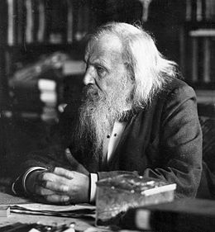
Последующая классификация атомов в периодической таблице химических элементов
Д. И. Менделеева.
В настоящее время насчитывается 117 химических элементов.

Slide 4
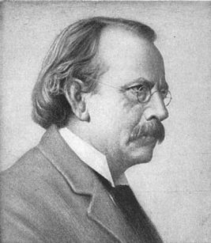
1887 г. английский физик
Джозеф Томсон
обнаружил ещё одну частицу - электрон.
По своим характеристикам электрон не вписывался в периодическую таблицу химических элементов Д. И. Менделеева.

Slide 5
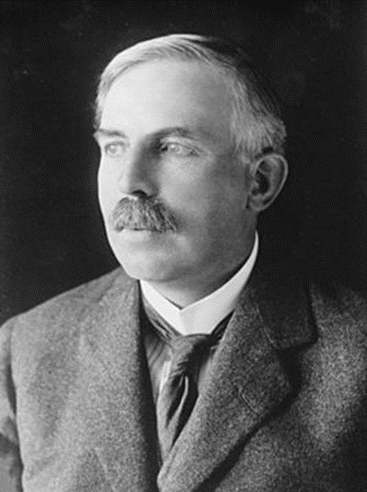
Открытие английским физиком Эрнестом Резерфордом
в 1911 г. атомного ядра привело к созданию планетарной модели атома.

Slide 6








Последующие эксперименты (1914-1932) показали, что:
атомное ядро состоит из тяжёлых (по сравнению с электроном) частиц электронейтральных нейтронов и положительно заряженных протонов.
Нейтрон, q=0
$$p$$
$$n$$
$$n$$
Протон, +q
$$n$$
$$p$$
$$p$$
$$p$$
$$n$$

Slide 7









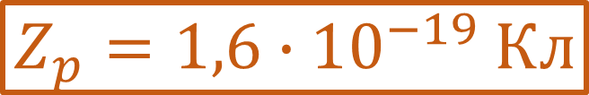




Заряд протона равен по величине и противоположен по знаку отрицательному заряду электрона.
$$Z_{p}=1,6∙{10}^{−19} Кл$$
$$e=−1,6∙{10}^{−19} Кл$$
$$e$$
$$e$$
$$p$$
$$n$$
$$n$$
$$n$$
$$p$$
$$p$$
$$p$$
$$n$$
$$e$$
$$e$$

Slide 8








В целом атом электронейтрален, так как число протонов в ядре равно числу электронов в атоме.
$$p$$
$$n$$
$$n$$
$$n$$
$$p$$
$$p$$
$$p$$
$$n$$
=

Slide 9
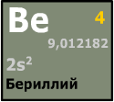








Число протонов в ядре определяет химические свойства атома и его место в периодической таблице химических элементов Д. И. Менделеева.
$$p$$
$$n$$
$$n$$
$$n$$
$$p$$
$$p$$
$$p$$
$$n$$
К настоящему времени открыто свыше 400 элементарных частиц.

Slide 10
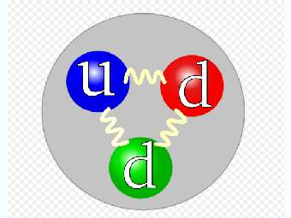
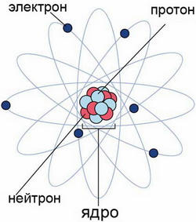
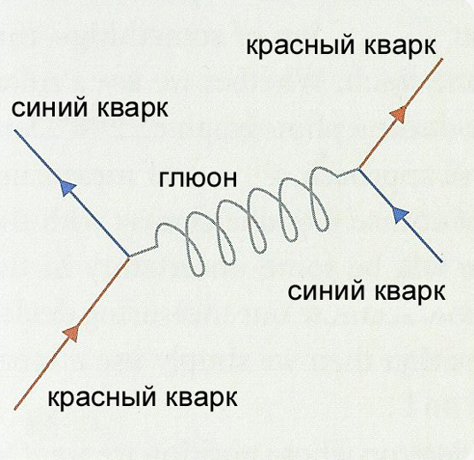

Slide 11
Элементарная частица - микрообъект, который невозможно расщепить на составные части.

Slide 12
Особую (третью) группу составляют частицы - переносчики взаимодействий между частицами.
В частности, фотон переносит минимальную порцию энергии электромагнитного поля.

Slide 13
Фундаментальные взаимодействия
Существует четыре вида фундаментальных взаимодействий между ними:
гравитационное,
слабое,
электромагнитное
сильное.
Фундаментальные взаимодействия - взаимодействия, которые не могут быть сведены к другим, более простым видам взаимодействия.

Slide 14
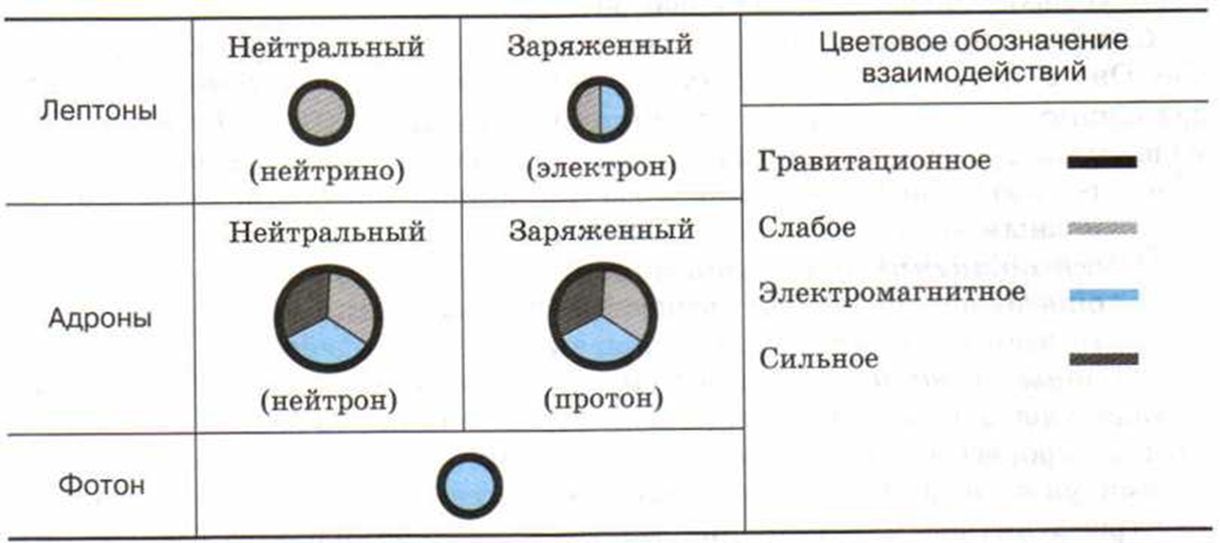

Slide 15
Важнейшей характеристикой фундаментального взаимодействия является его радиус действия.
Радиус действия - эффективнное расстояние между частицами, за пределами которого их взаимодействием можно пренебречь.
Взаимодействие | Взаимодействующие частицы | Радиус действия, м | Относительная интенсивность
Гравитационное | Все | ∞ | 1
Слабое | Все, кроме фотона | 10⁻¹⁷ | 10³²
Электромагнитное | Заряженные частицы | ∞ | 10³⁶
Сильное | Адроны | 10⁻¹⁵ | 10³⁸
При малом радиусе действия взаимодействие называют короткодействующим.
При большом - дальнодействующим.

Slide 16
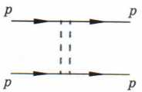
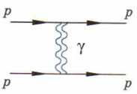
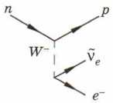
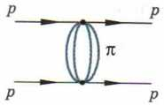
Фундаментальные взаимодействия элементарных частиц изображаются с помощью специальных диаграмм
гравитационное;
электромагнитное;
слабое;
сильное

Slide 17
В 1967 г. Шелдон Глэшоу, Абдус Силам и Стивен Вайнберг создали теорию, согласно которой электромагнитное и слабое взаимодействия представляют собой проявление единого электро- слабого взаимодействия.
В настоящее время экспериментальную проверку проходит теория «великого объединения». Согласно этой теории, объединяющей сильное, слабое и электромагнитное взаимодействия, существуют лишь два типа взаимодействий: объединённое и гравитационное.

